Slide 1
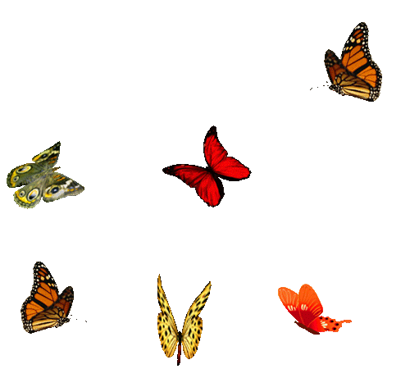
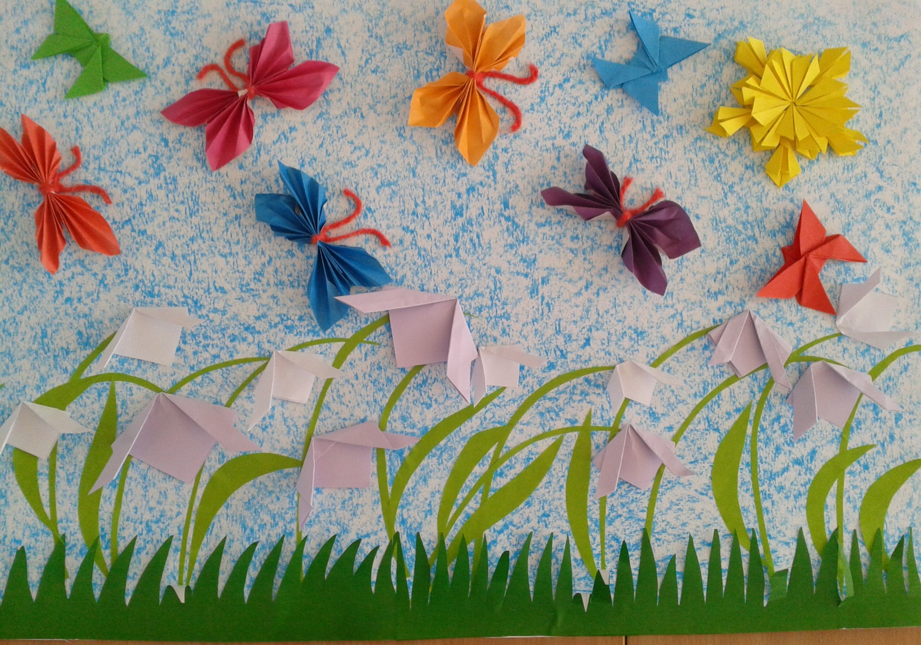
Оригами это сказка

Slide 2
У нас в группе функционирует кружок оригами, дети занимаются уже 3 года( с 5-7лет)
Таинственный мир превращенья бумаги.
Здесь все чародеи, волшебники, маги.
Творят они сказки своими руками.
И мир тот чудесный зовут ОРИГАМИ.

Slide 3
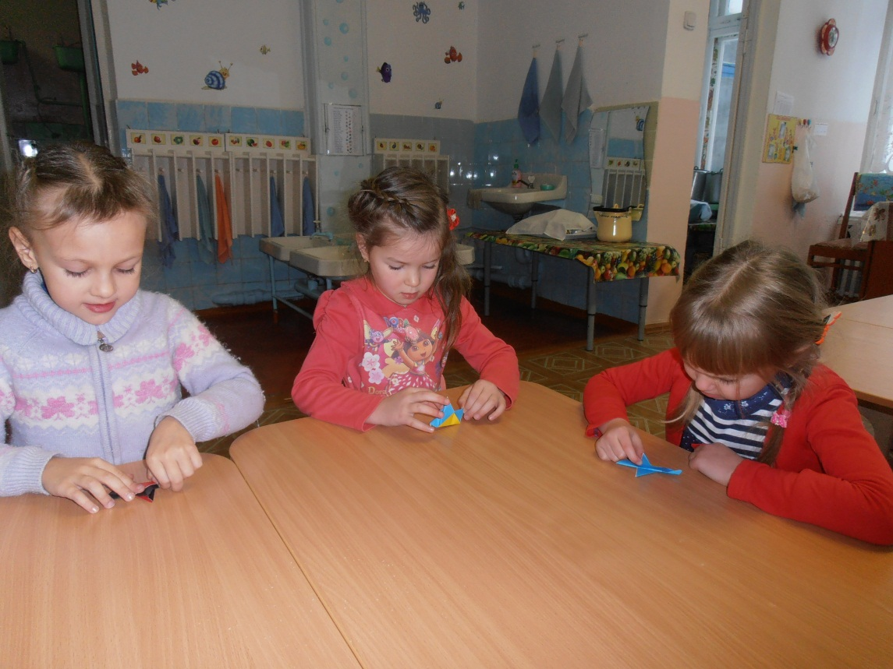
Кружок посещает 10 человек, проводится 1 раз в неделю, во вторую половину дня. Используем в работе перспективный план и рабочую программу со следующими задачами:
развитие мелкой моторики
формирование художественного вкуса
углубить интерес к оригами
формированию практических трудовых навыков
воспитание творческой активности
развитие глазомера
Знакомство с новыми базовыми формами

Slide 4
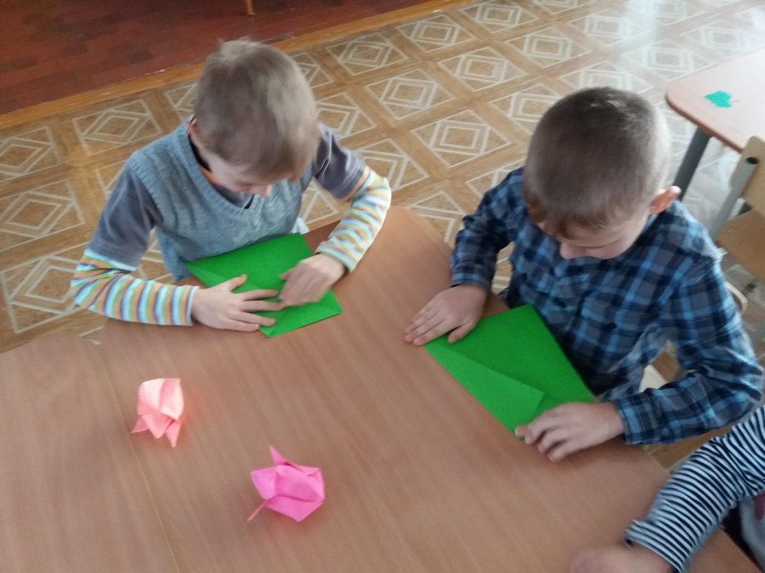
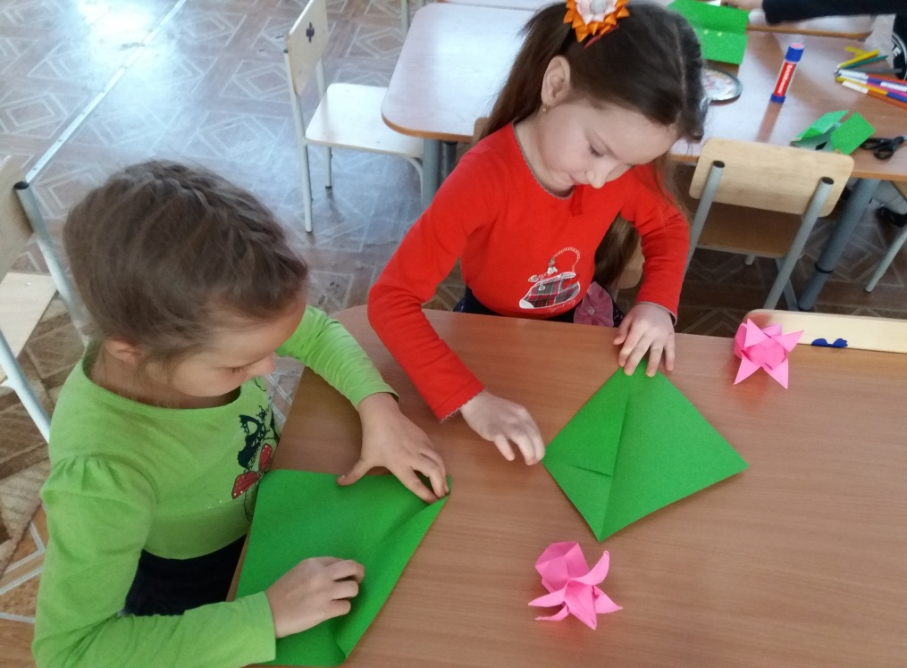
Каждое занятие включало объяснение материала, но основное время отводилось практической работе. Еще с каждым ребенком работали индивидуально. А так же проводили работу с родителями,
давали необходимые консультации, беседы. Все это сопровождалось наглядным показом, практическими приемами.

Slide 5
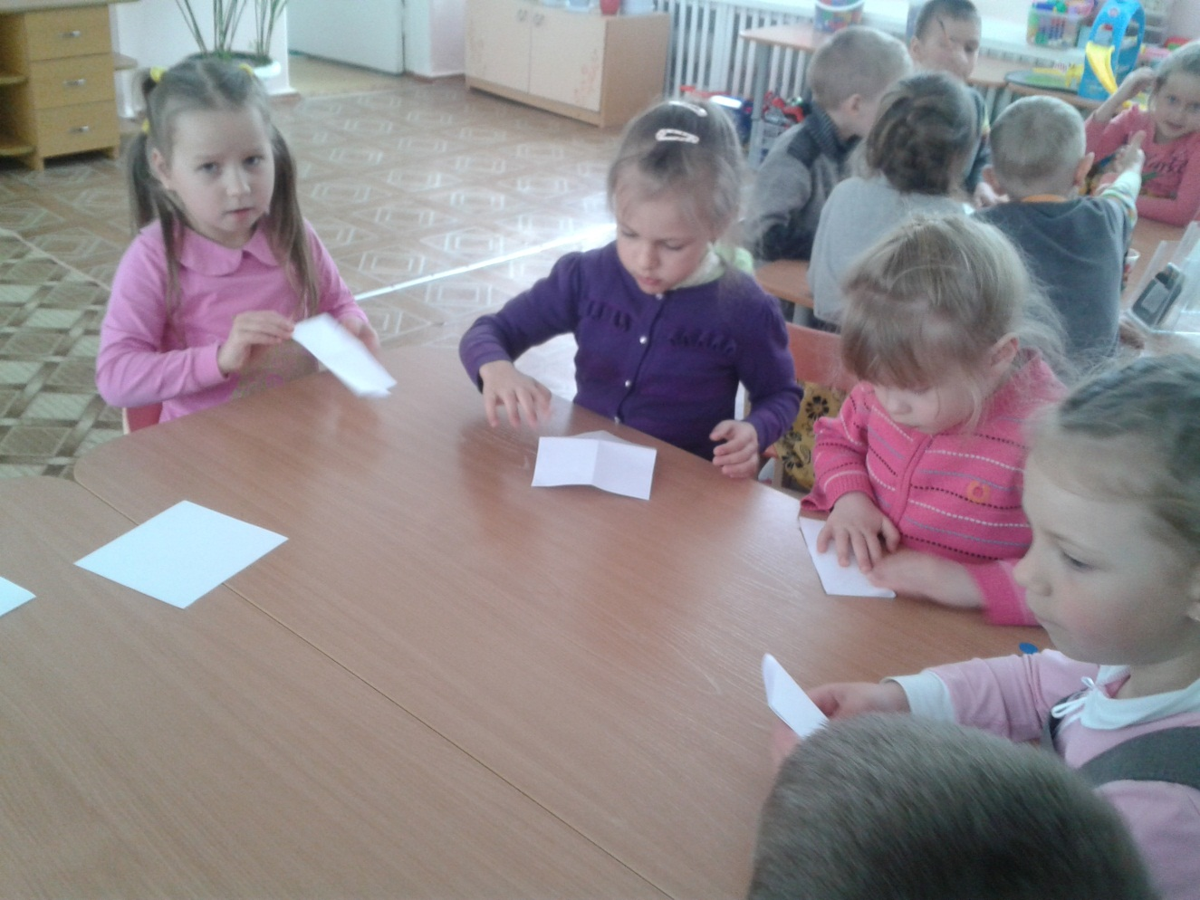
При систематической работе – работа в кружке положительно сказалась на формировании взаимоотношений между детьми, они научились помогать друг другу, дарить подарки, сделанные своими руками. Это доставляет им радость, это полезное и увлекательное занятия для дошкольников.

Slide 6
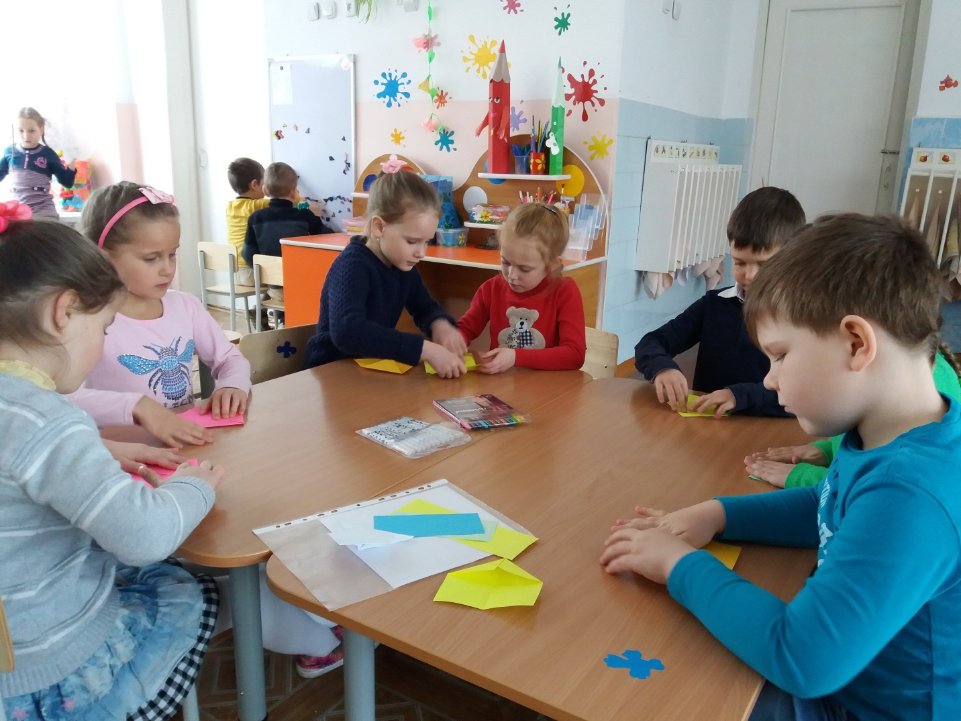
Оригами требует участие обеих рук, что дает возможность ориентироваться в понятиях вправо-влево, вверх-вниз. Обучение показывает эффективность этого труда, к концу учебного года кисти пальцев становятся более ловкими, точными.

Slide 7
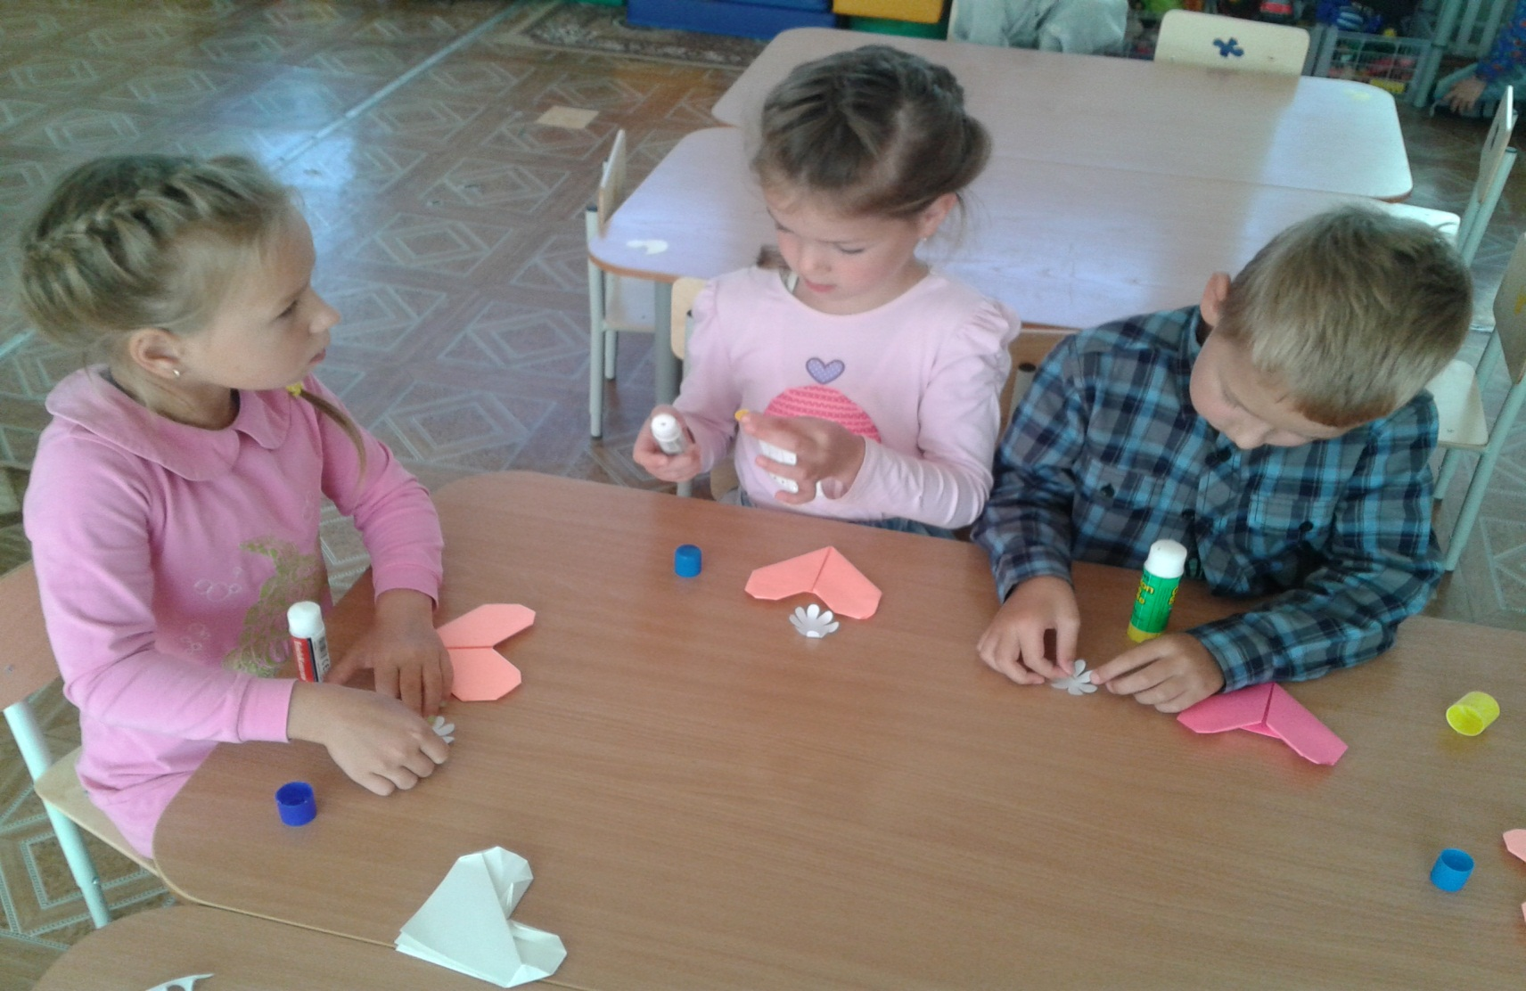
дети, которые занимаются оригами, легче осваивают технику письма. Чтобы ребенок научился правильно держать ручку, нужна тренировка, а для этого как нельзя лучше подходит работа с мелким материалом.

Slide 8
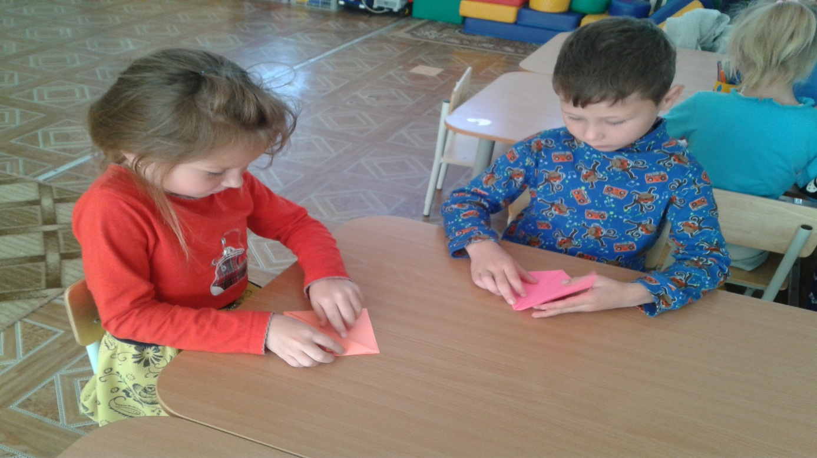
подводя итог работы кружка к концу года, я могу утверждать, что благодаря оригами у детей сформировались такие качества как:
точность
согласованность движения кисти рук,
ловкость движений пальцев,
аккуратность, внимательность, творчество, мышление, т.е. качества, которые будут необходимы в дальнейшем для успешного обучения письму.
Оригами стимулирует развитие памяти, так как ребенок, чтобы сделать поделку, должен запомнить последовательность ее изготовления, приемы и способы складывания;
Активизирует мыслительные процессы.
В процессе конструирования у ребенка возникает необходимость соотнесения наглядных символов со словесным (объяснение приемов складывания, способов сборки) и перевод их значения в самостоятельные действия (самостоятельное выполнения работы).

Slide 9
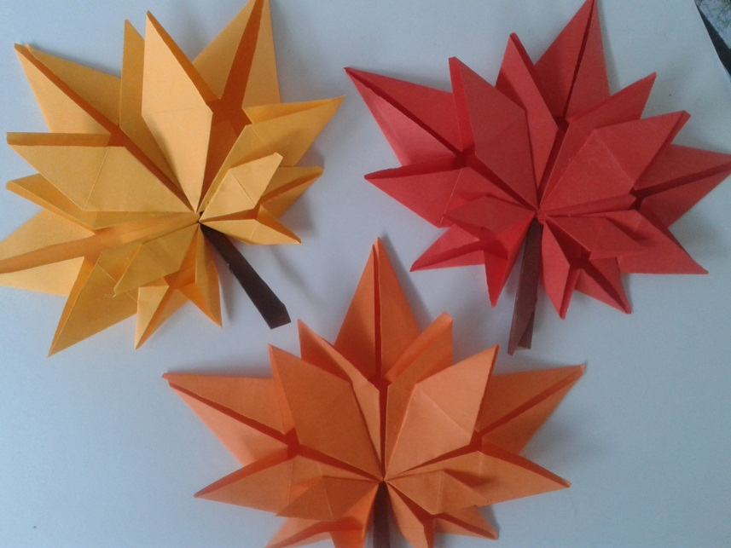
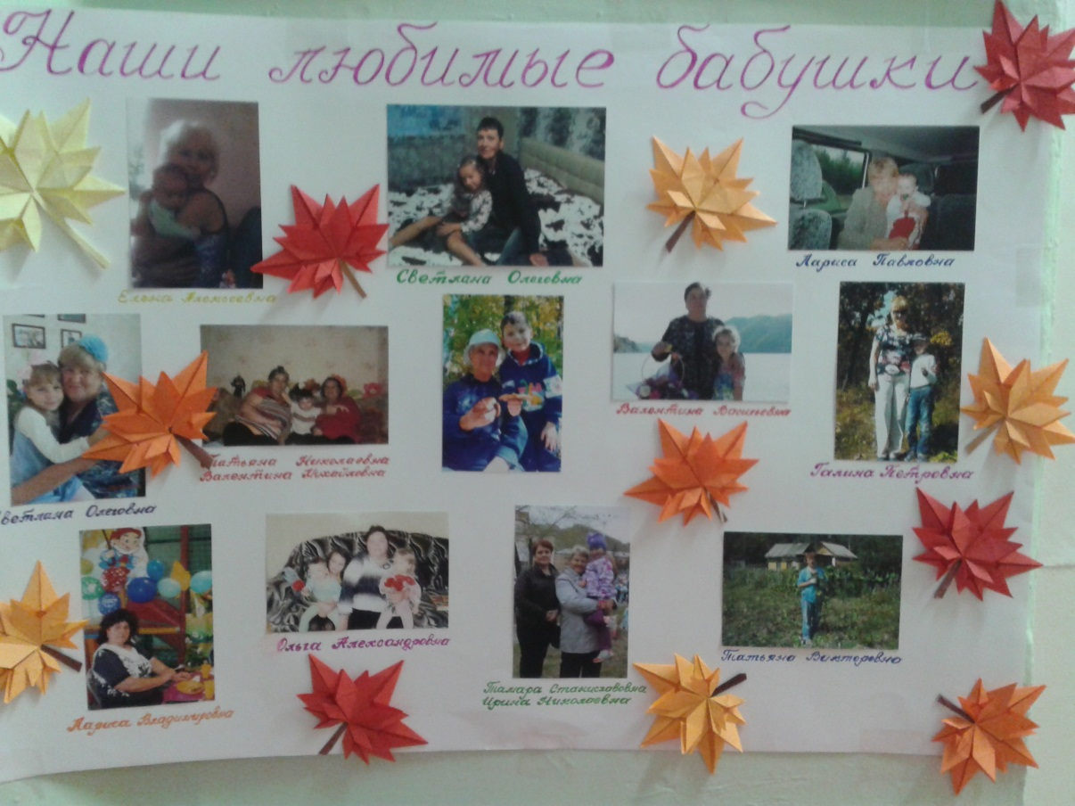
Мы очень старались и вот ,что у нас получилось!

Slide 10
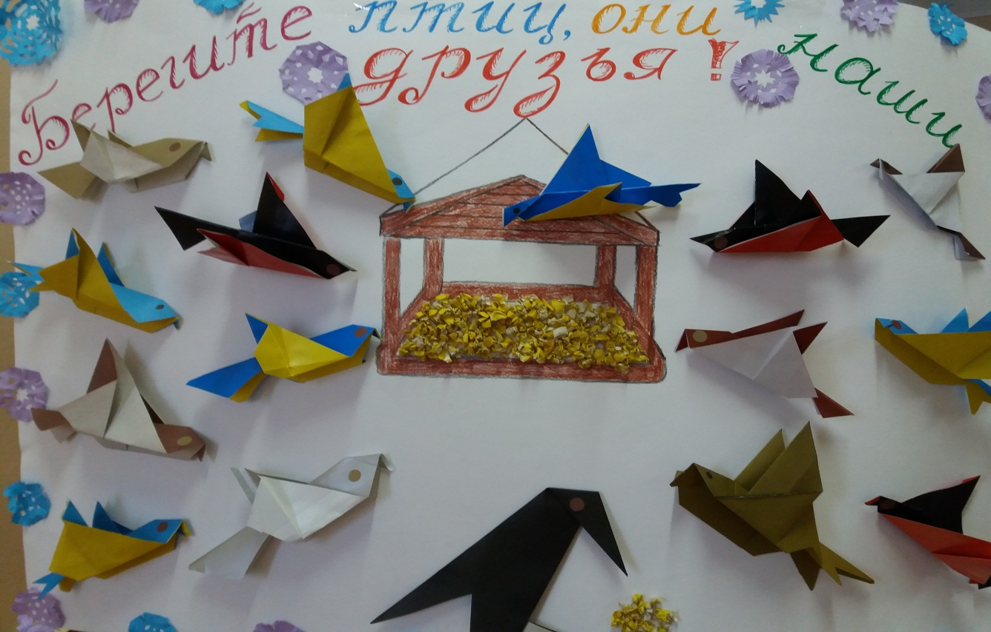

Slide 11
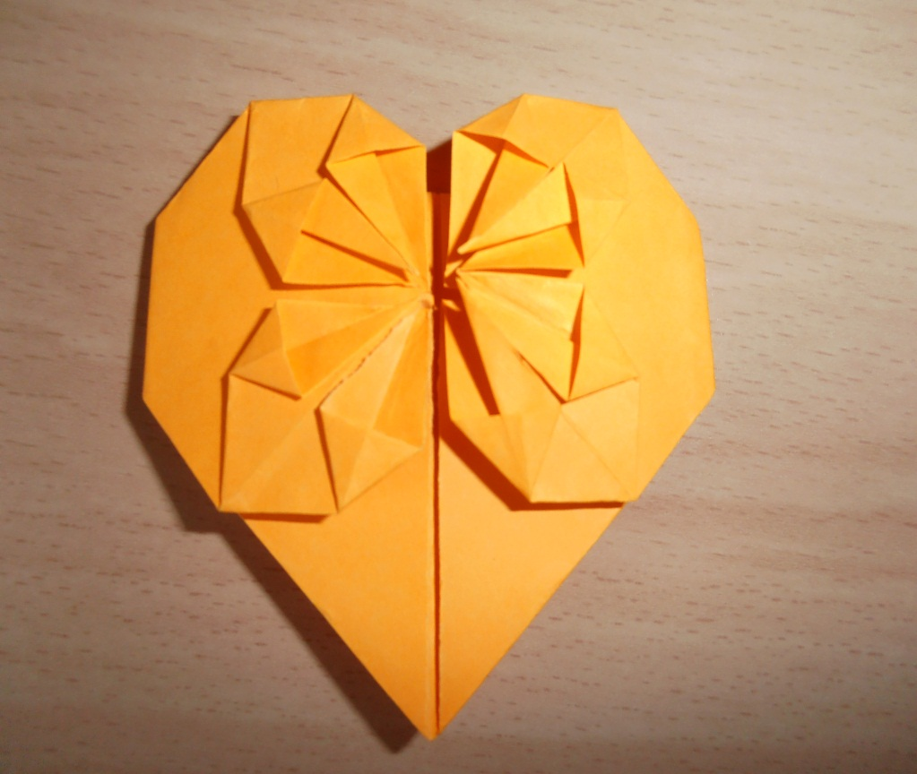

Slide 12
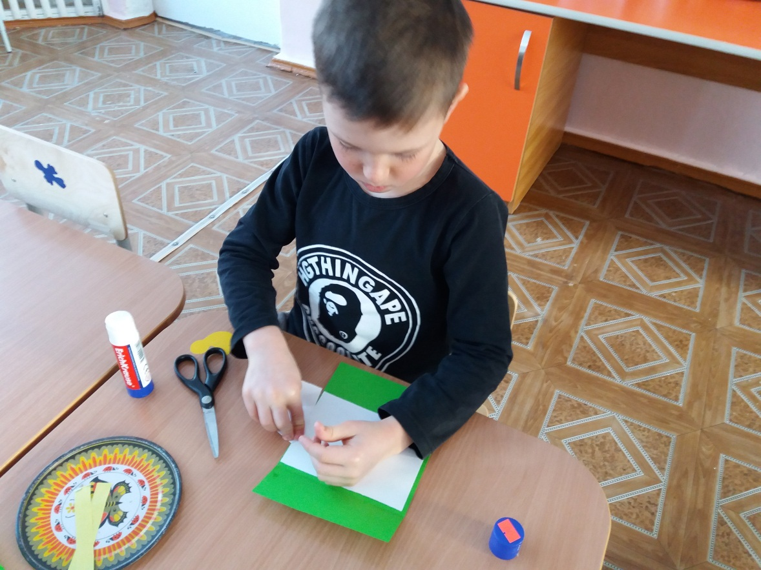
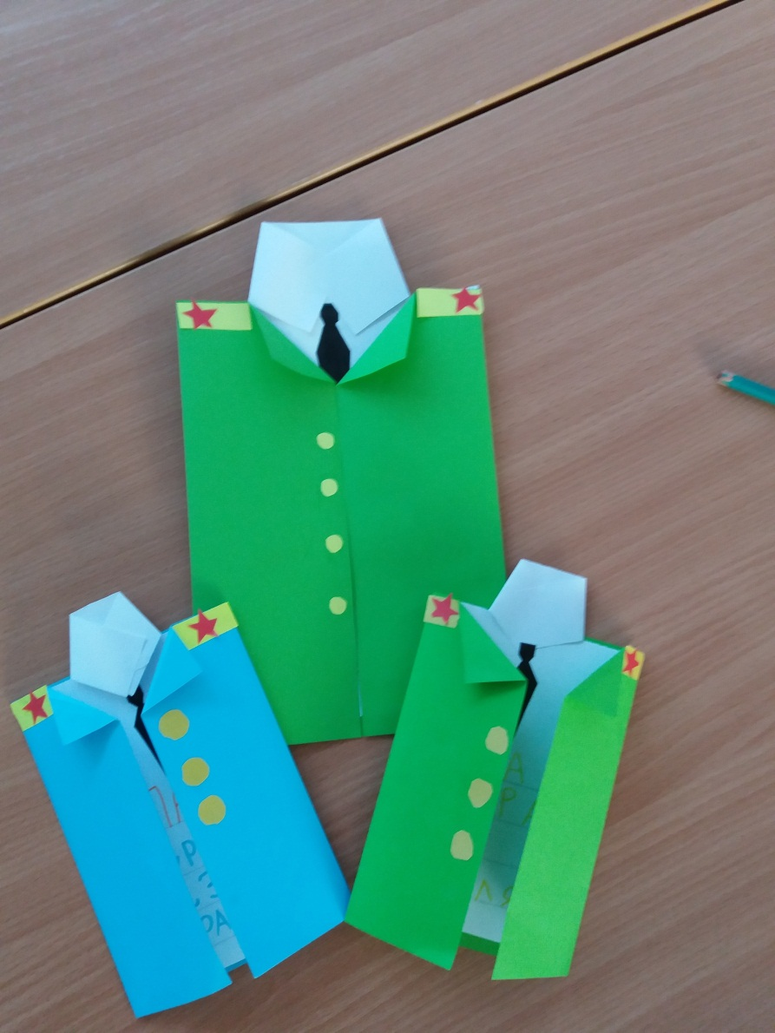

Slide 13
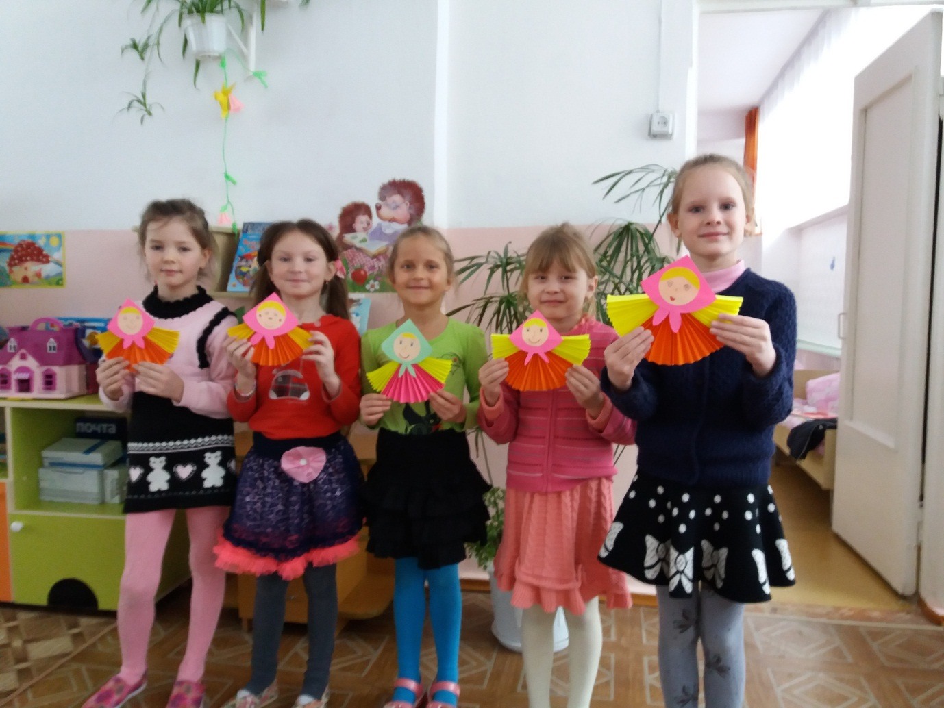
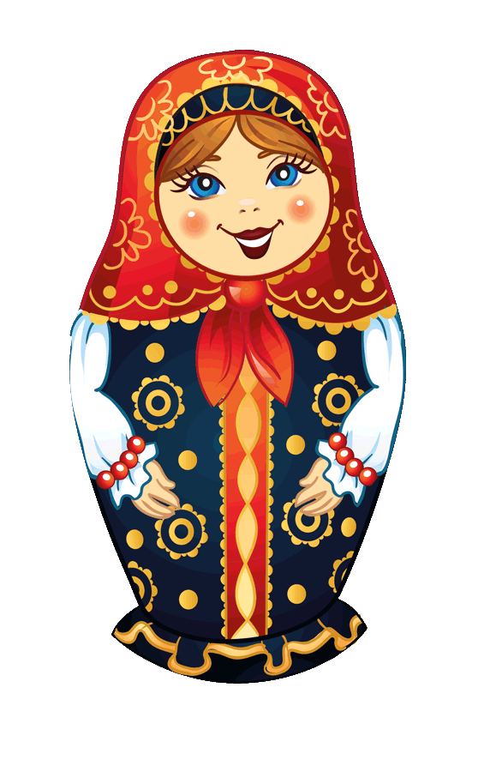
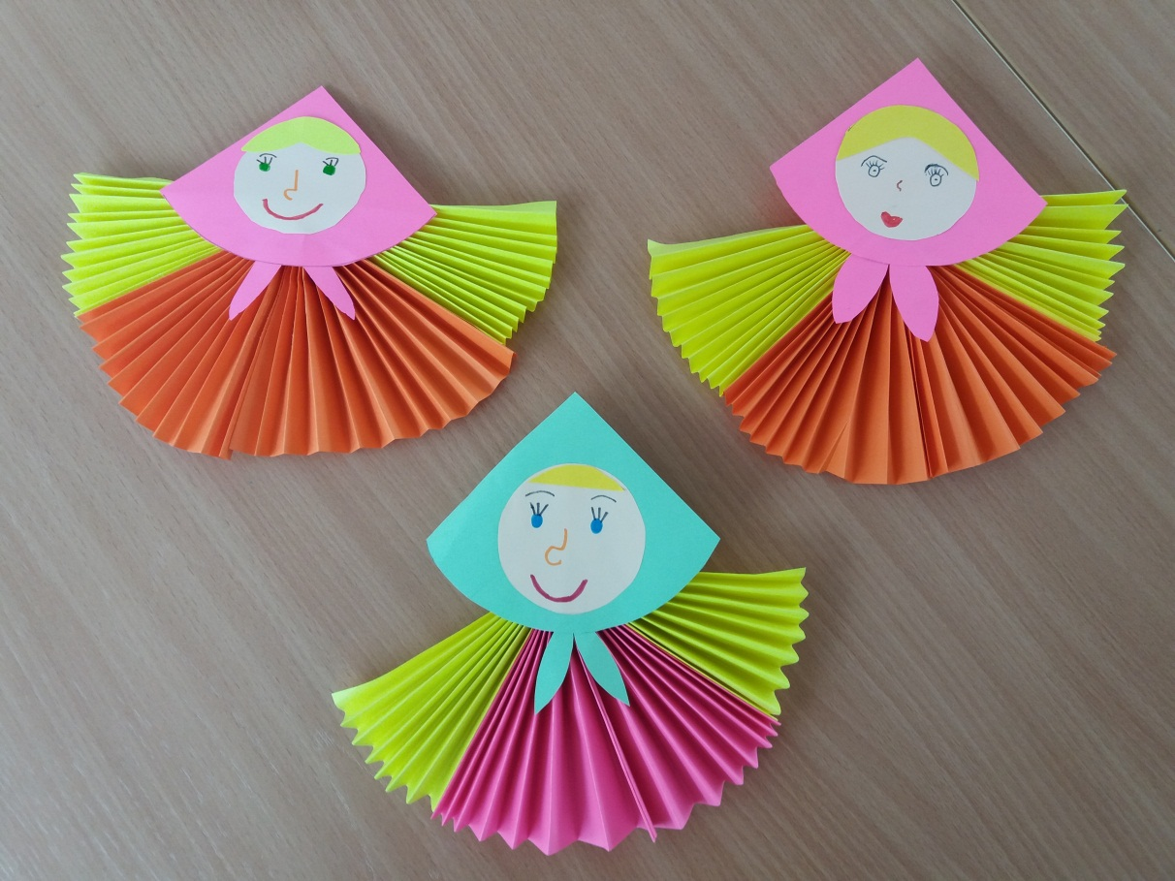
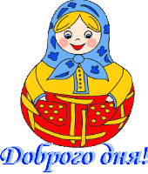

Slide 14
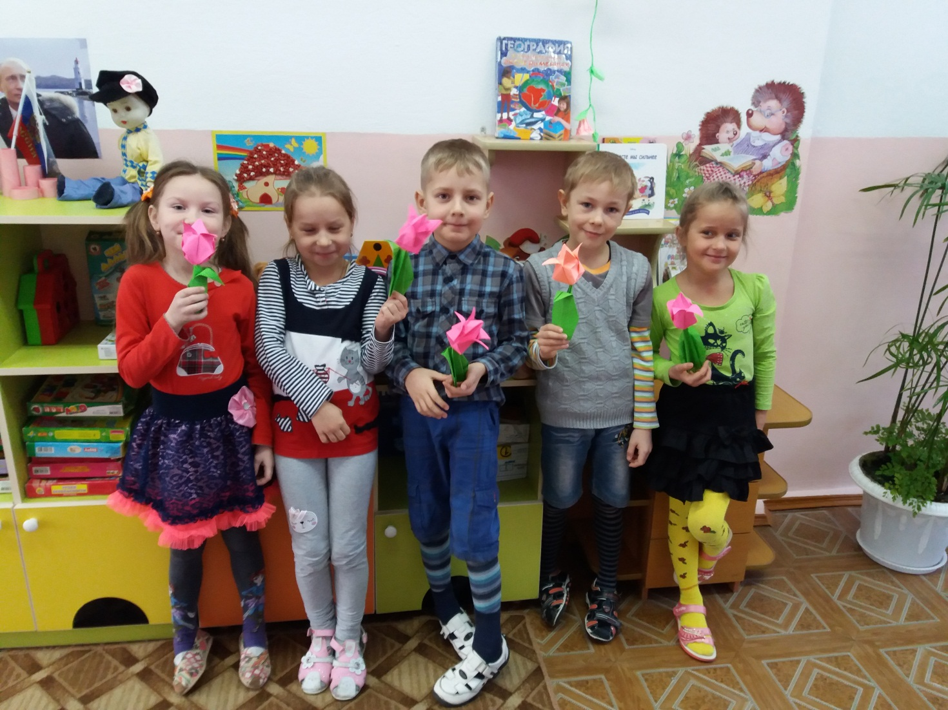
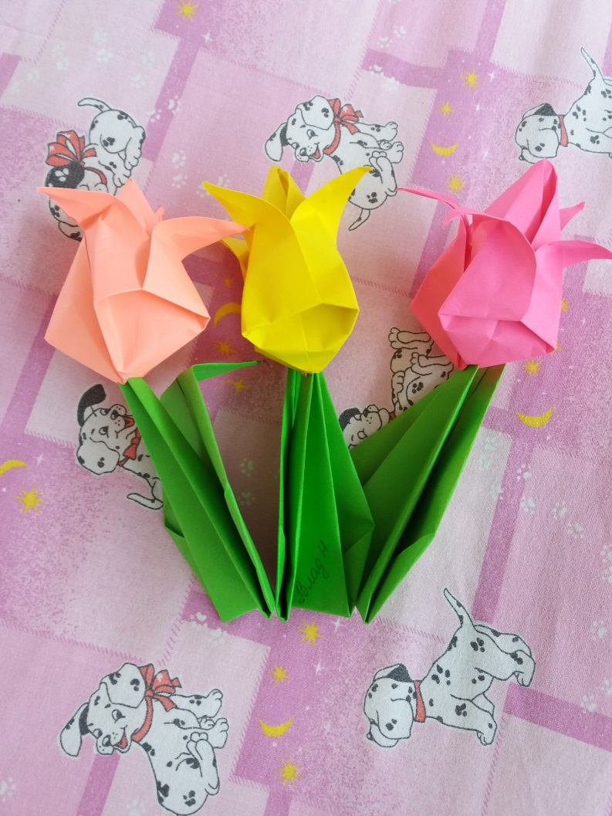

Slide 15
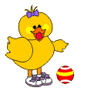
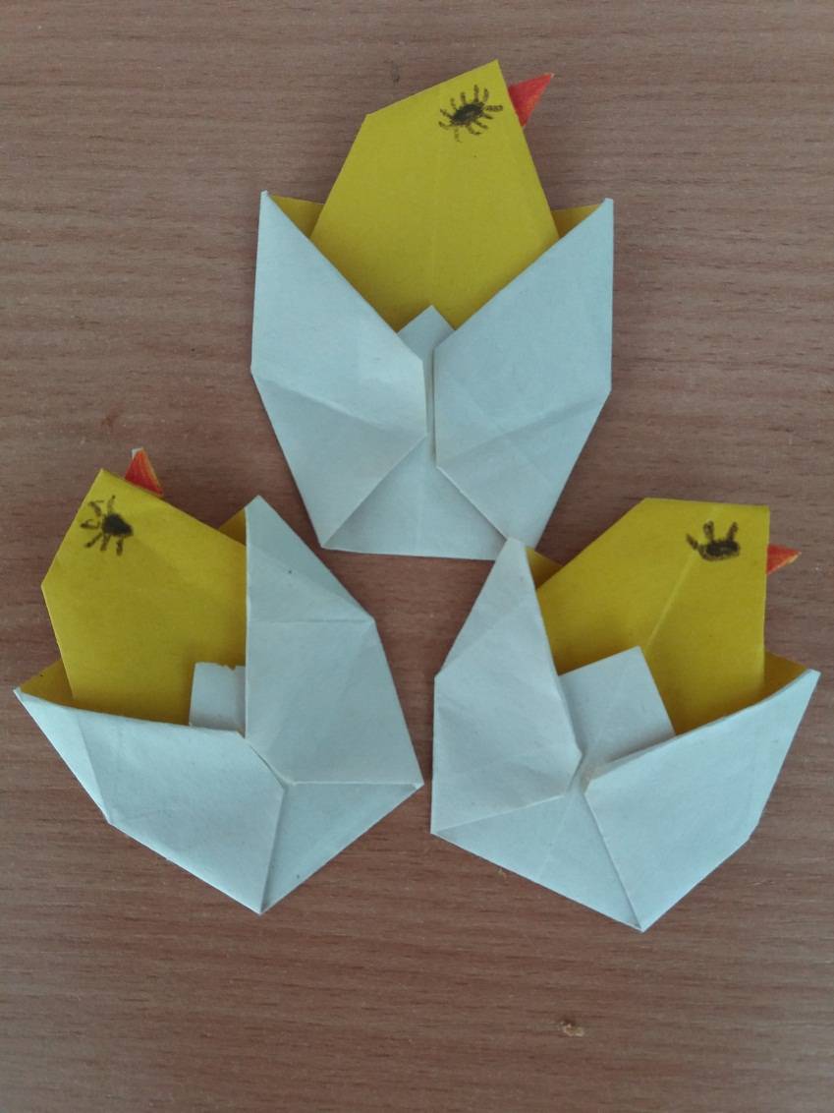

Slide 16
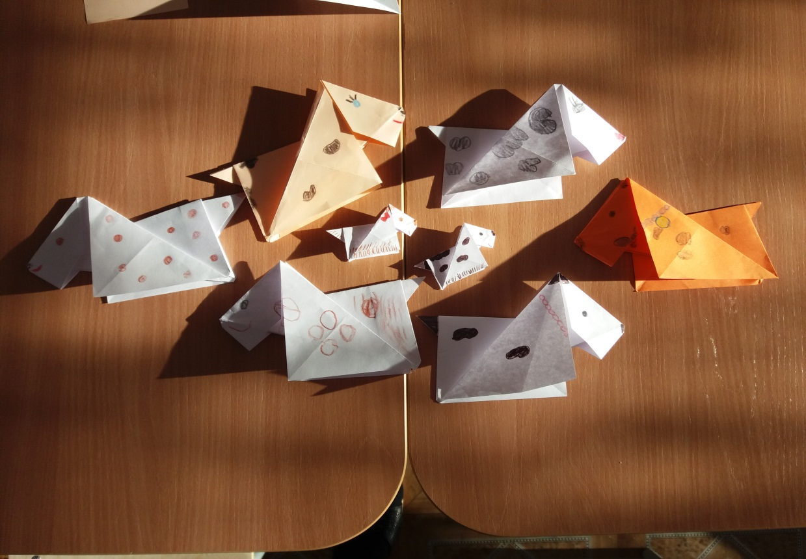

Slide 17
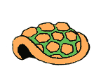
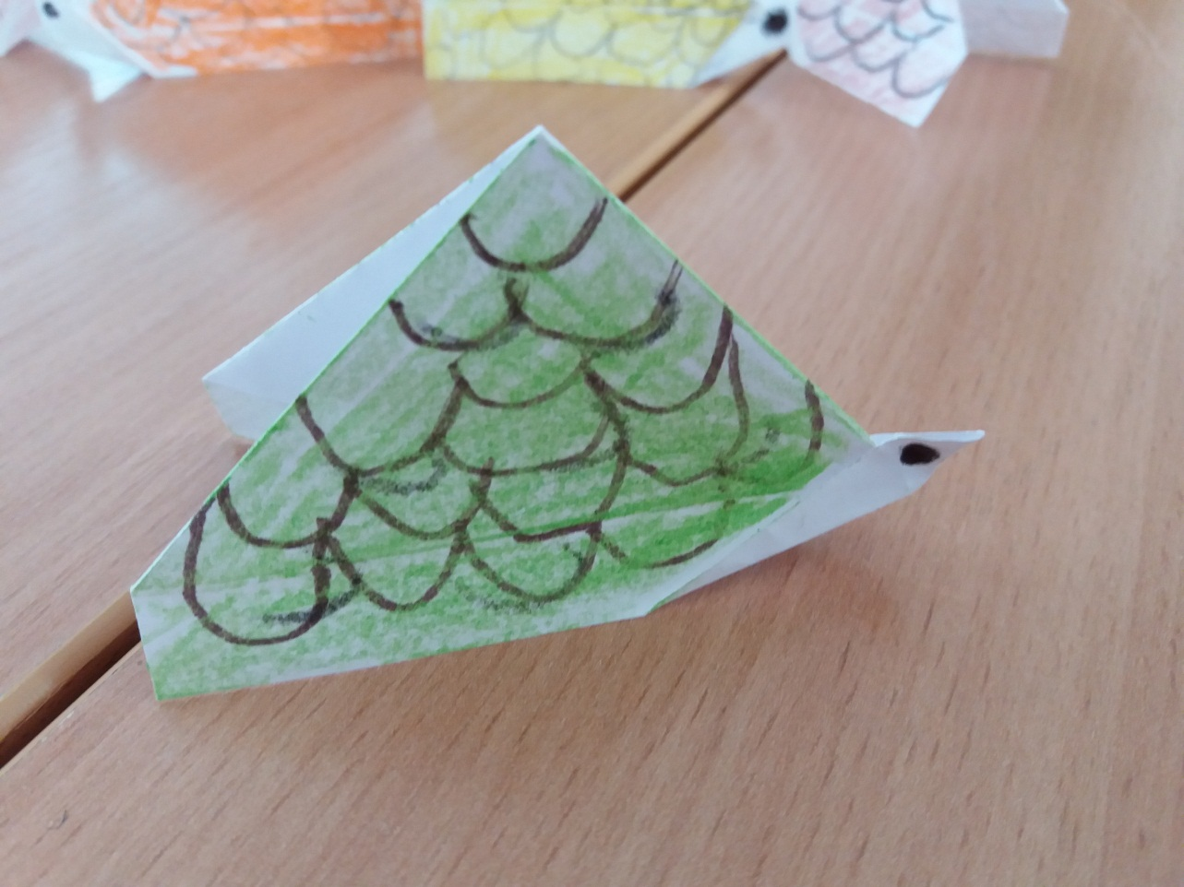
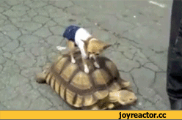

Slide 18
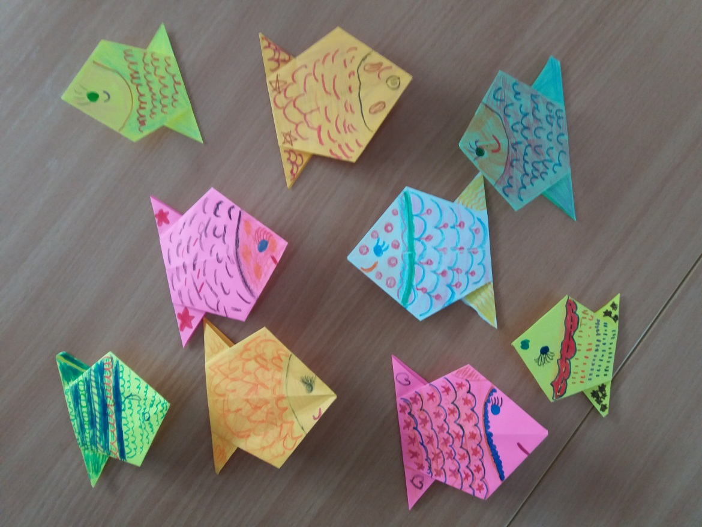

Slide 19
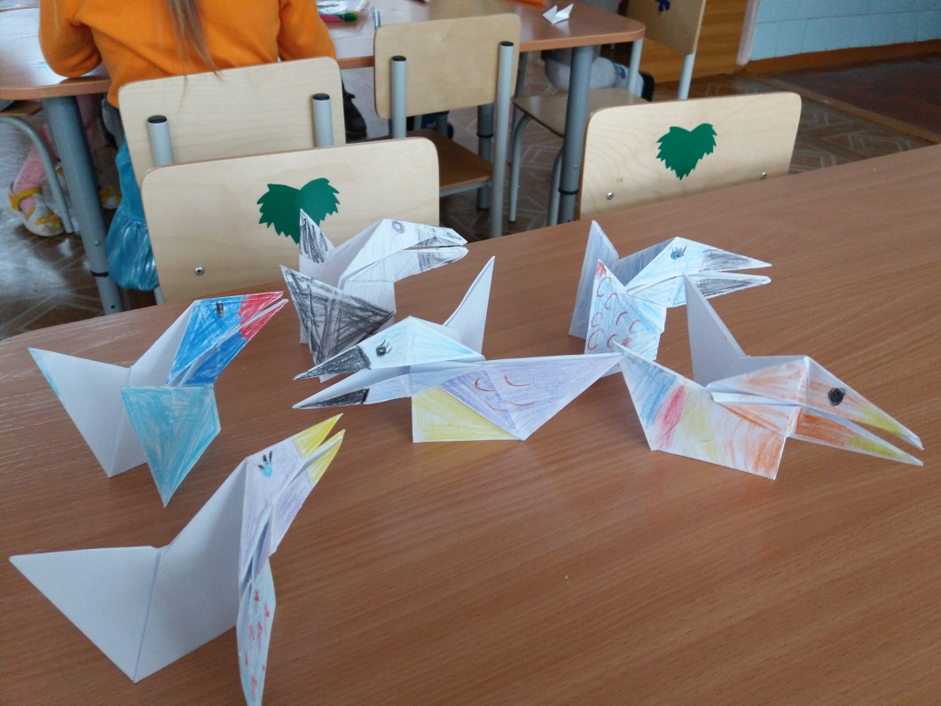

Slide 20
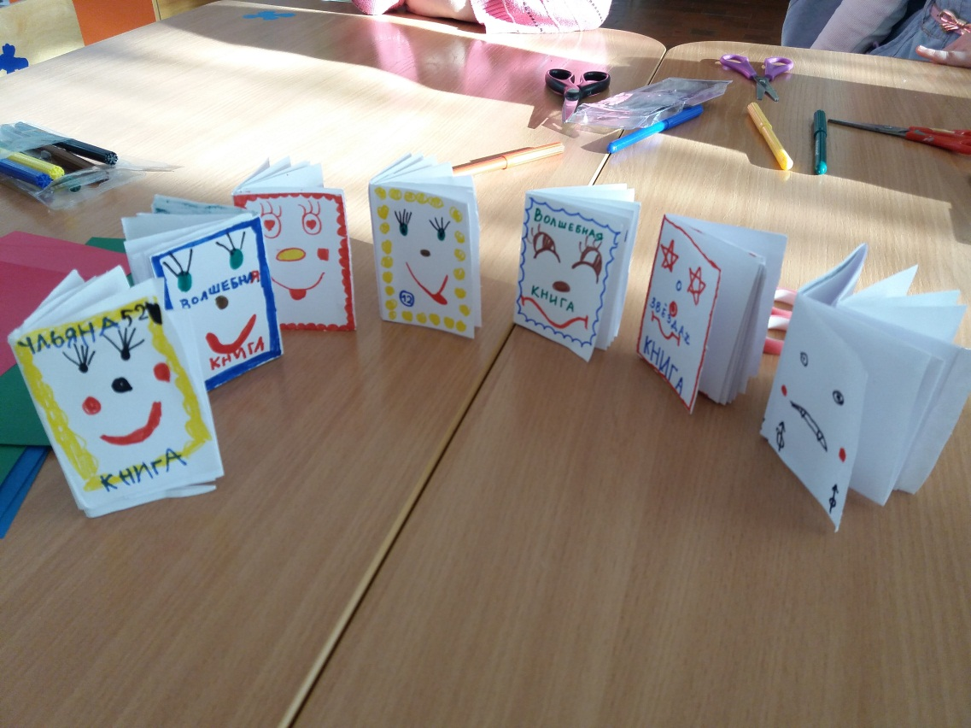
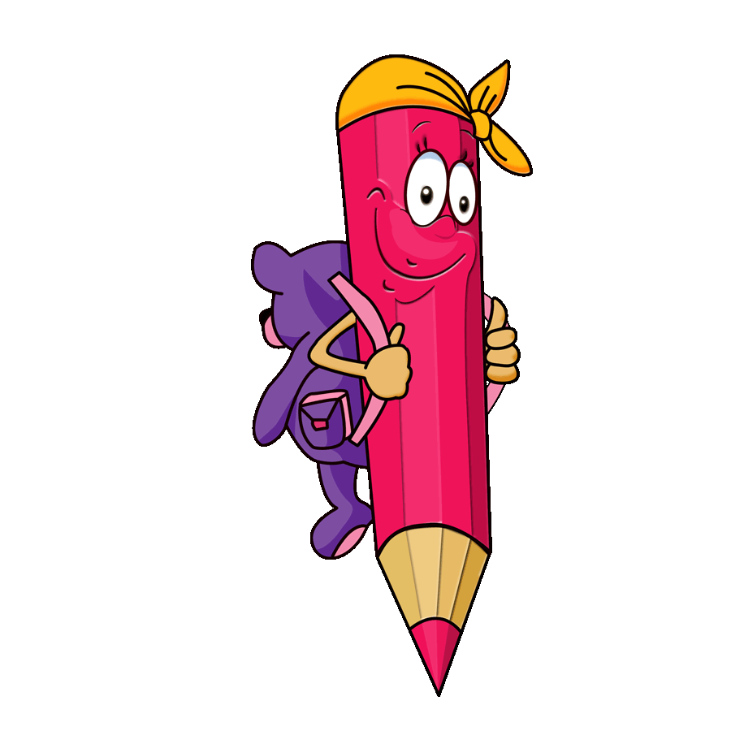

Slide 21
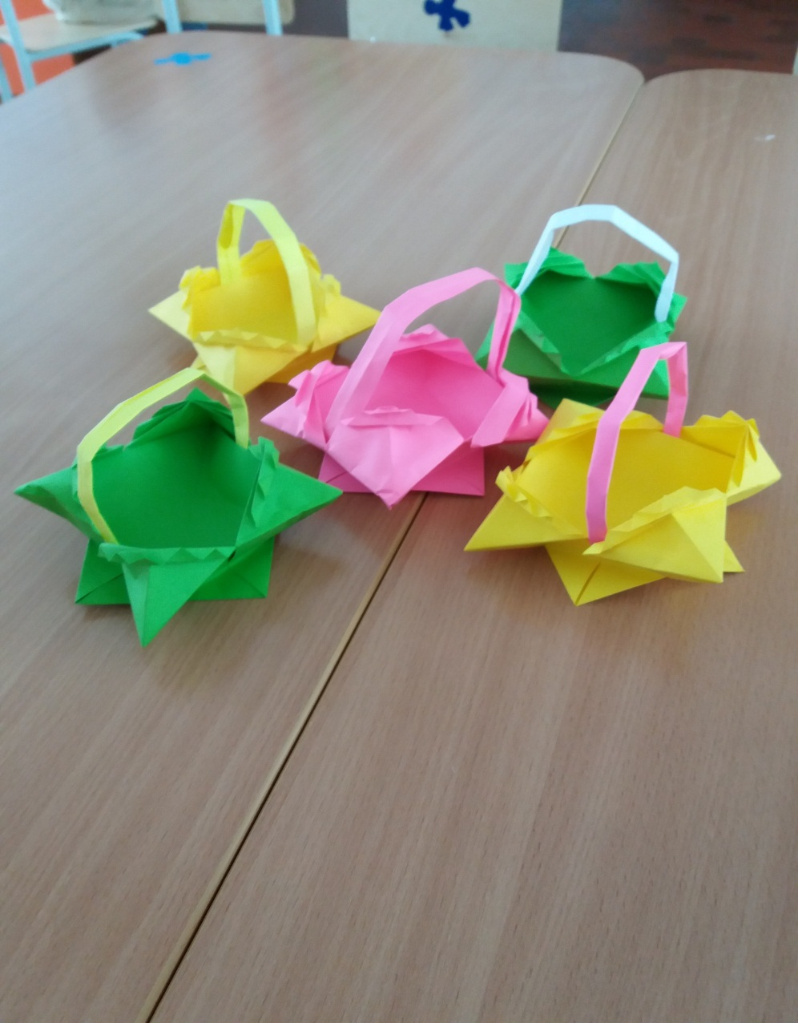

Slide 22
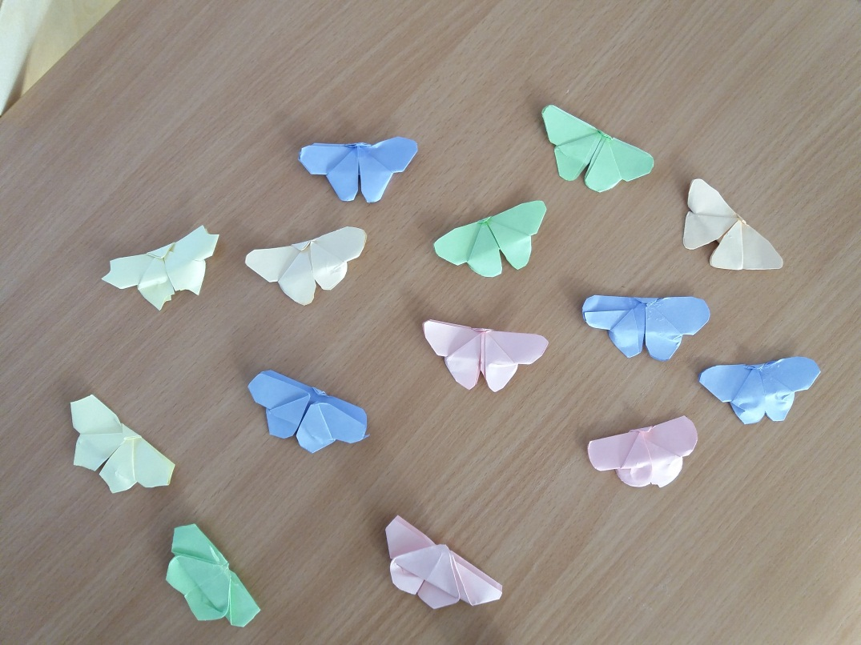

Slide 24
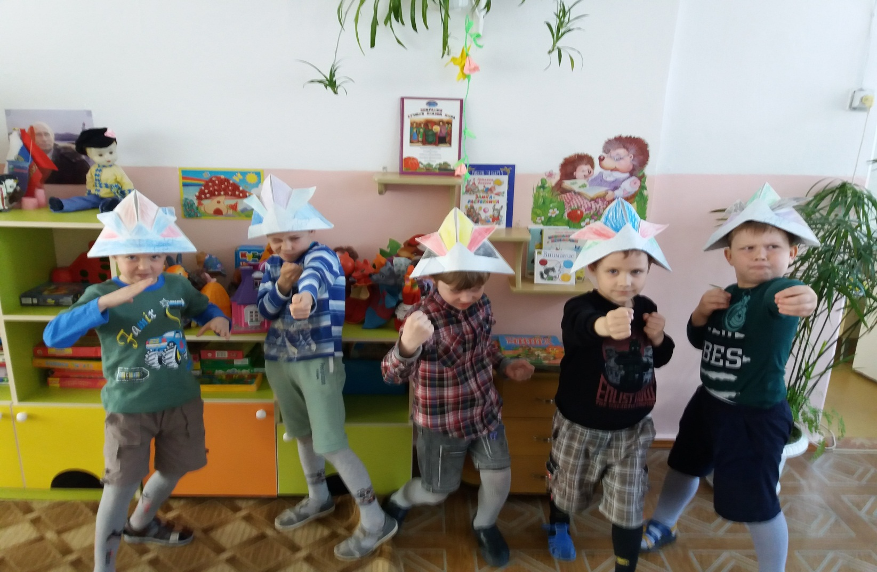
Вот такие мастера выросли у нас, оригами заниматься все хотят хоть час, может два и три, да хоть целый день! Складывать фигурки нам совсем не лень!

Slide 25
А девчонок нашей группы Тоже ждет успех, Губки сделали себе, Стали краше всех!

Slide 26
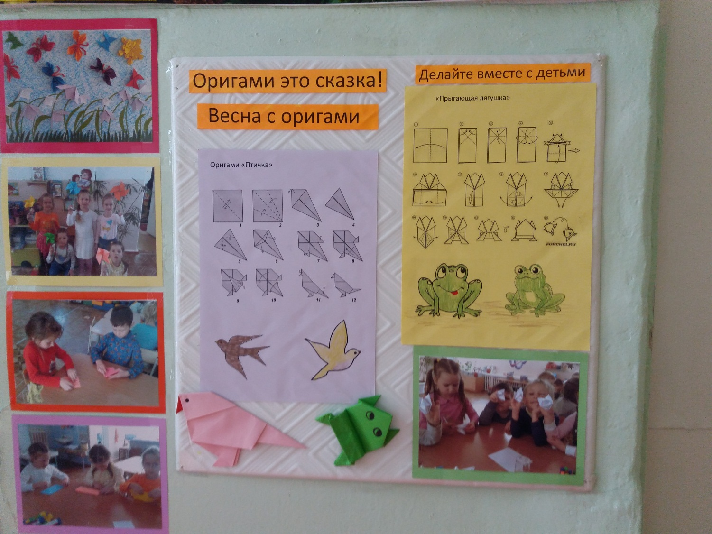
Сделали стенд оригами, чтобы родители могли позаниматься с детьми дома или в группе.

Slide 27
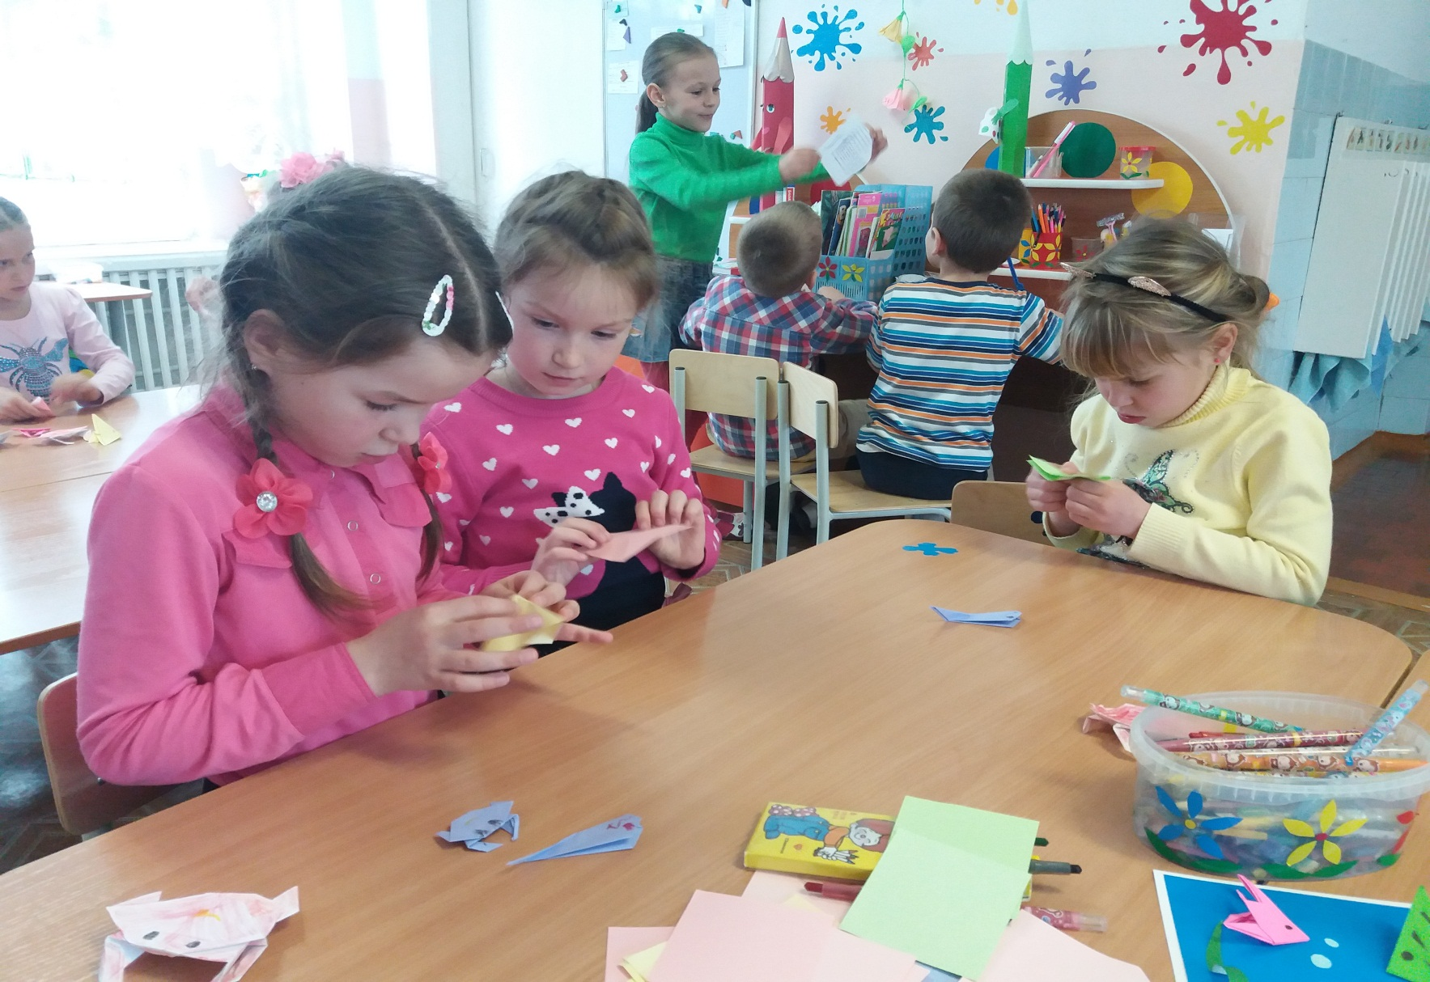
Ребята сами попробовали провести мастер-классы с детьми нашей группы

Slide 28
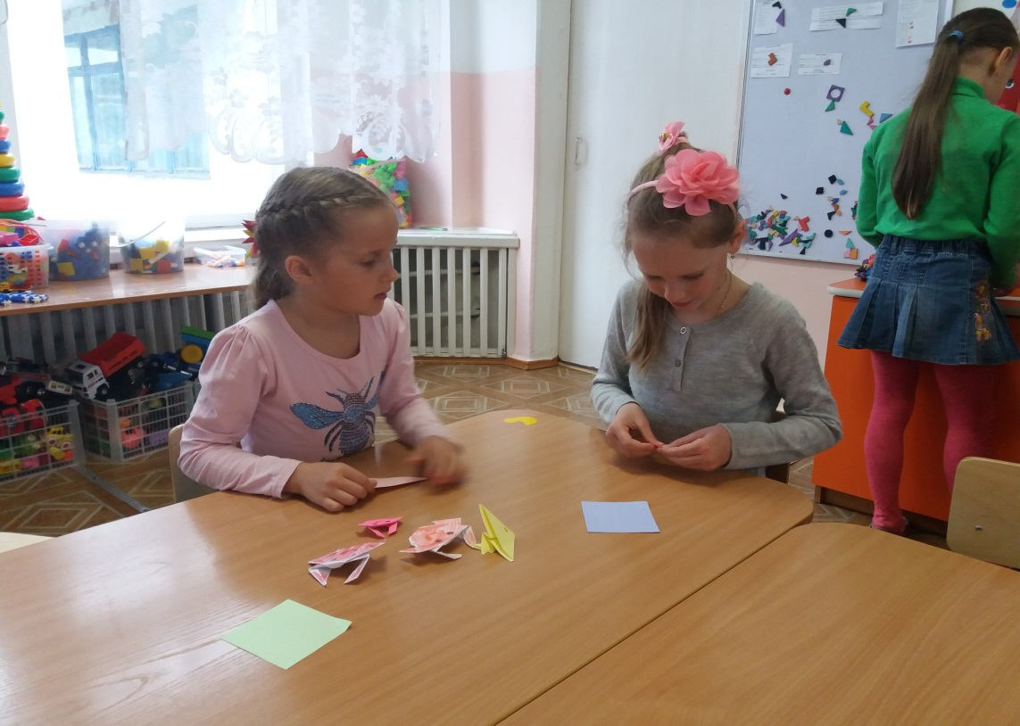

Slide 29
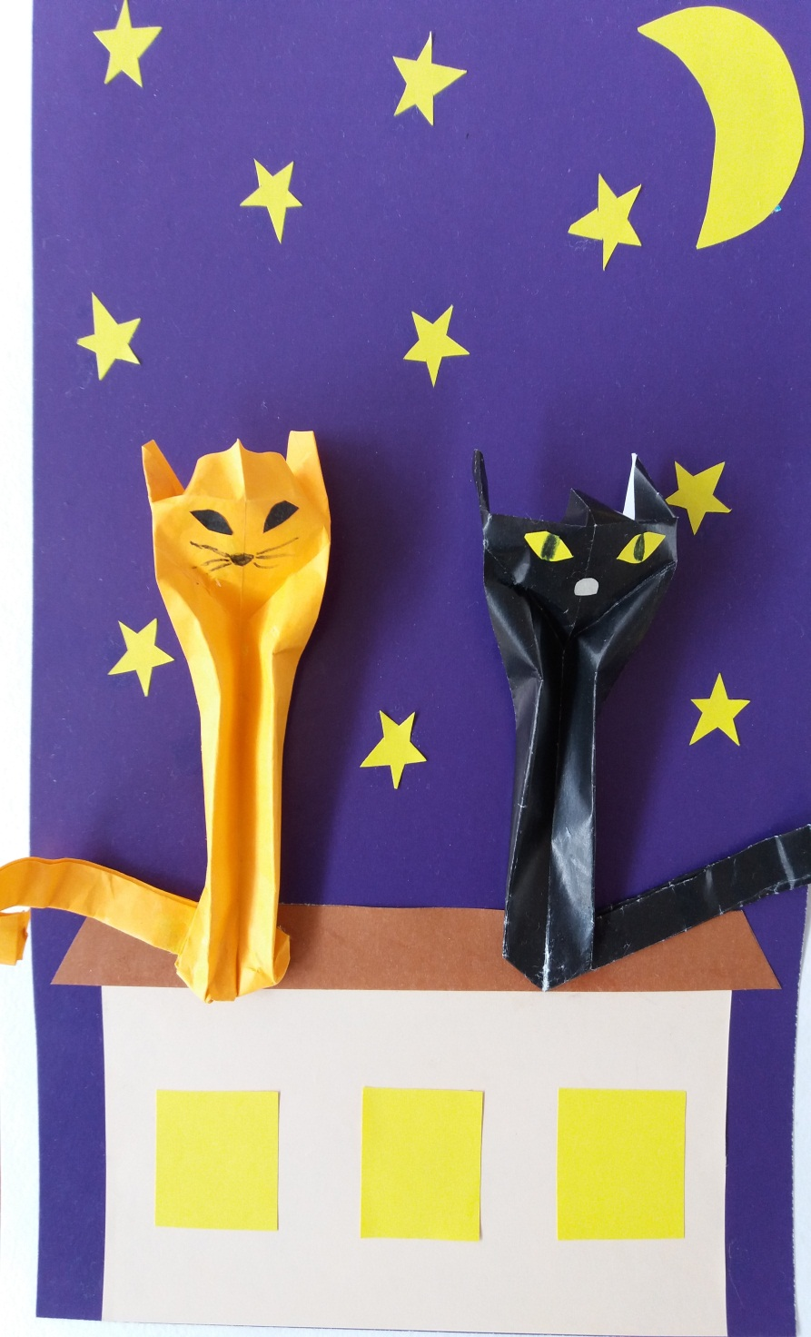
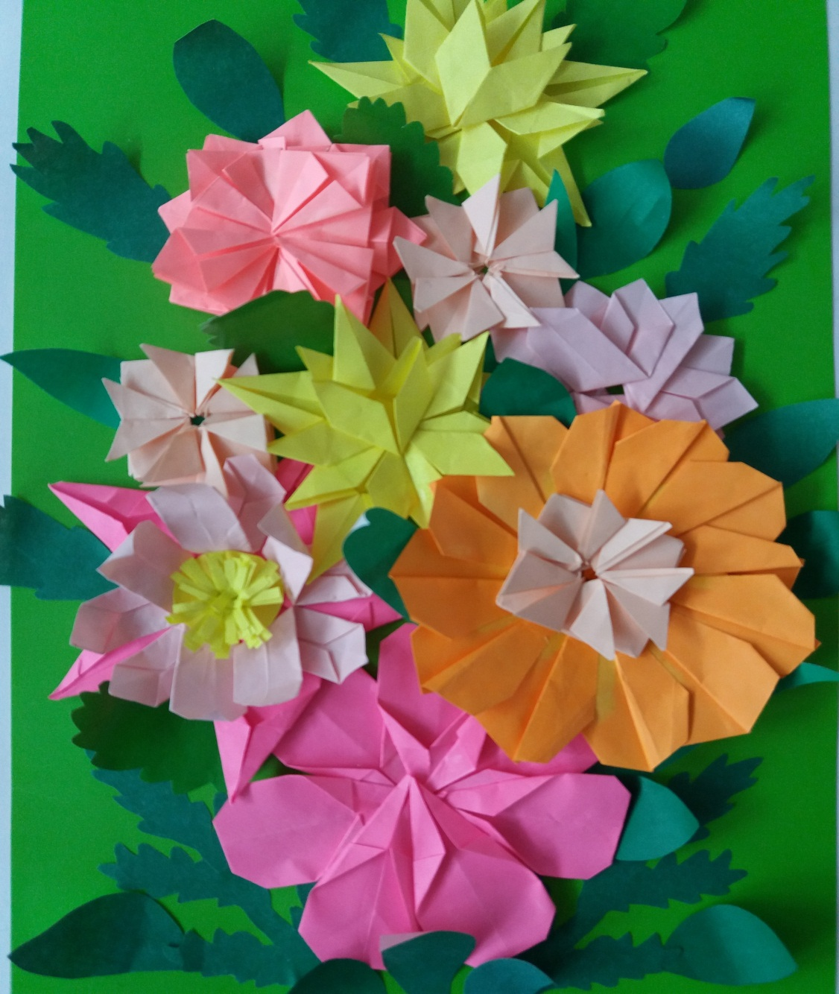
Принимаем участие в оформлении детского сада

